Slide 1
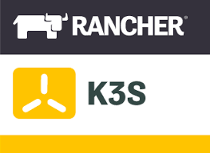
廣建 K3S 高效能叢集校園機房
指導老師：陳松林老師
組員：許盛捷
組員：陳明豐
Notes:
我畢業於影視學系 陳: 我畢業於正修科技大學資訊管理系
我們因為興趣報名了SRE工程師的職能訓練，認識Docker技術跟kuberentes應用技巧，今天藉由這個機會分享我們這兩個月的成果。
我們今天要報告的專題為廣建 K3S 高效能叢集校園機房
我畢業於正修科技大學資續管理系
這兩個月參加SRE網站可靠性工程師班
學會LINUX基礎，熟悉Bash Script
container核心技術 Docker應用技術及kuberentes實作技巧

Slide 2
目錄
目的
雲端商與軟體商分析
認識k3s
k3s建置
k3s架構
k3s實例操作
Notes:
今天會介紹k3s、k3s架構與建置、也會做雲端商與軟體商的價格分析最後會有一個實例操作

Slide 3

目的
推廣 K3S 到校園使學生有機會接觸高端資訊技術Kubernetes
增加就業機會
Notes:
推廣 K3S 到校園使學生有機會接觸高端資訊技術Kubernetes從而增加就業機會

Slide 4
部屬 K3S 校園機房 的商業軟體
廠商 | 時間 | 軟體數量 | 金額
Red Hat OpenShift | 6/月 | 1 | 3萬7千(台)
VMware TANZU | 6/月 | 1 | 4萬8千(台)
Notes:
這邊介紹的是兩大軟體商red hat跟vmware提供的kuberentes軟體的方案
時間都是六個月租借一台軟體所要花費的金額
以上這些價格都還不包含硬體價格，我們有算過40個學生至少需要4台伺服器價格大概是24萬
RED HAT 用標準的linux 使用標準的訂閱最多支持兩個cpu
VM
硬體設備為 i7 16G 500容量 12核
買硬體的費用一台電腦4萬 40台 1百60萬 (i7處理器、容量1t、記憶體16g、12核 )
買軟體的費用
#SERVICE 設備費用 16萬一台
Red Hat Enterprise Linux Server Standard Support
CPU單位數2 虛擬機數2 服務等級5*8 建議售價17138 6個月

Slide 5
kuberentes的雲端商
廠商 | 時間 | 人數 | 金額
Google GKE | 6/月 | 40 | 12萬(台)
Amazon EKS | 6/月 | 40 | 5萬3千(台)
Azure AKS | 6/月 | 40 | 19萬6千(台)
Notes:
我們大家都知道公認最強的雲端商有三個google、amazon、azure
那我們今天就拿這三家雲端商來比較
我們來看這張圖GOOGLE的方案是GKE時間都設定為一個學期六個月，數量一門課40個學生，價格是12萬台幣
阿瑪總的是EKS時間數量一樣金價格是五萬三千台幣
AZURE的方案是AKS時間數量一樣價格是19萬6千
已經有看出來價格差很多了吧?其實每個雲端商與軟體商提供的服務都不太一樣
我拿amazon舉例 六個月40台換算成台幣差不多五萬但是你所需要的數據傳輸，暫存空間都是要另外收費的而且是以秒計費 !
總之目前各大雲端商的價格條件不一，複雜程度之高連專業工程師都不一定能一下子搞懂
何況公司或者學校的行政人員呢
每次我看到這個金額的時候，我都在想一個問題喔
目前國內的學校真的負擔的起這些金額嗎?
真的能夠完全了解這些項目嗎?
負擔不起又怎麼能夠讓學生學習呢?
回正題，我們來介紹k3s
64CPU 512G 2T暫存每小時六塊美金這只是一台的價格

Slide 6
什麼是 K3S ？
K3S 是由 Rancher Labs 推出的 輕量化 Kubernetes 開源專案，也是 CNCF 官方認證的 Kubernetes 發布版本。
Notes:
Kubernetes常被稱為K8S,以下Kubernetes我這邊就先簡稱為k8s
K3S 是由 Rancher Labs 推出的 輕量化 Kubernetes 開源專案，也是 CNCF 官方認證的 Kubernetes 發布版本。
而 K3S是一個比K8S小一半的高效能版本。
目的是能夠在運算能力較弱的運算裝置例如學校退役的電腦建立一個k8s環境 (靜宜大學)
K3S通過刪除不必要的套件、代碼以及其他遺留程序來減少空間，如有需求，可有選擇性的安裝部分套件

Slide 7
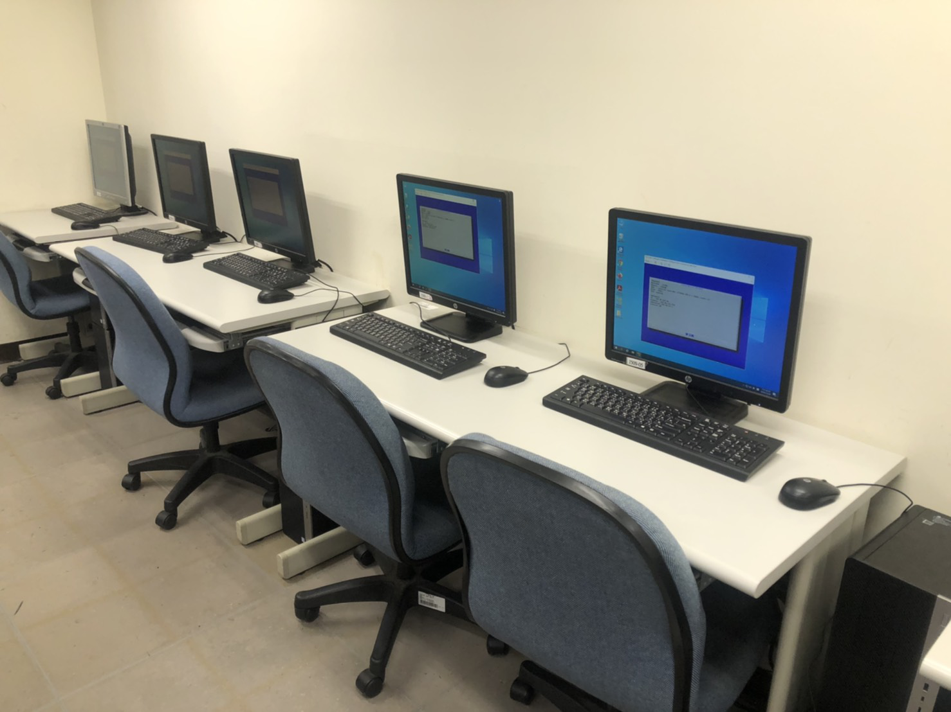
Notes:
我已經使用學校退役的電腦設備做出完整的 K3S 系統 架構圖我們看下一張投影片

Slide 8
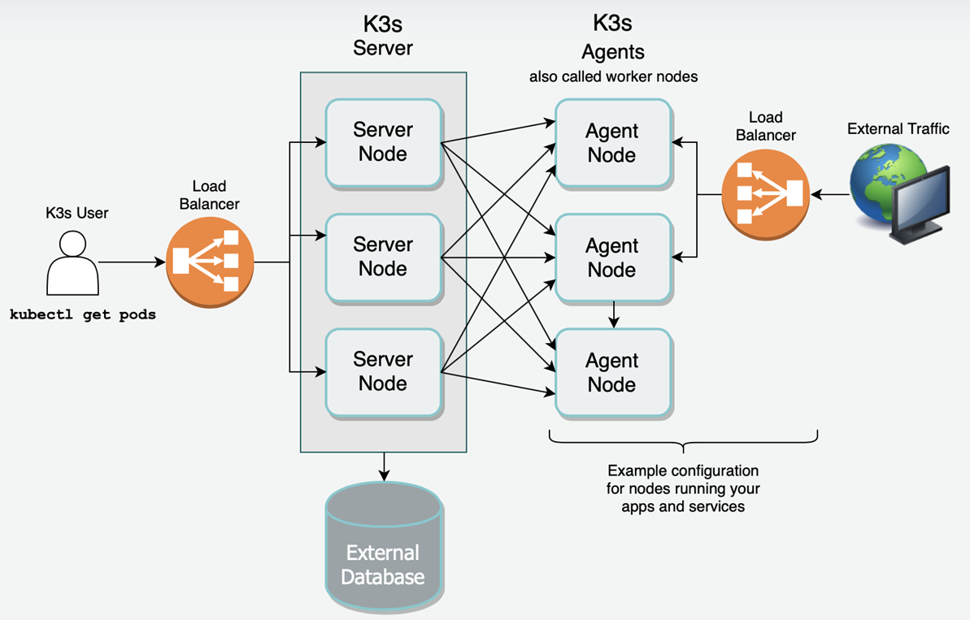
High-Availability K3s Server with an External DB
Notes:
這是 完整K3S 架構圖，這套系統不只在學校甚至企業都可以使用而且已經在使用!
學生學習這套系統畢業後馬上就能找到工作。
有興趣學習這套系統的話，我準備好了建置手冊、使用手冊、虛擬主機母檔
檔案都在我的GITHUB裡網址在這 下一頁
Server: (Kubernetes 管理元件 + SQLite + Tunnel Proxy)
1. API Server: 來提供 API 的，並且會將資料存到資料庫(預設使用 SQLite)。
2. SQLite: 是存放 Cluster status 資料的地方。同時也有支援 etcd, Mysql, Postgres (v0.9.1 ref: server-options K3S_STORAGE_ENDPOINT)
3. Scheduler: 和 Kubernetes 一樣有選 Node run pod 的功能。
4. Controller Manager: 算是 K3s 的後端程式，是處理 Kubernetes resource 的 controller manager。

Slide 9
https://github.com/king550608/K3S

Slide 10
總結K3S .
在中大型佈署的同時維持安全性與自動化
在資源有限的環境下仍可維持良好的運作kubernetes
K3S 相較於 K8S 所需資源更小
功能更齊全(內建平衡負載與監視系統)
可架構平台更多更廣(x86_64、ARMv7、ARM64)
Notes:
我們來總結一下k3s的優點
一般來說 x86 / x64 的 CPU 跑起來比較快但是較吃電，所以通常會用在桌機 上，因為可以電源。大部分的 windows 版本都跑在 x86 / x64 上。ARM 的 CPU 較不吃電，通常用在手機上的 iOS 與 Android，早期還有用在 PDA 上。ARM編譯的程式 x86 / x64 不行跑，反過來說 x86 / x64 編好的程式也不能拿去 ARM 上面跑。

